Slide 1
Урок информатики на тему:
Исполнитель
3 класс
Исполнитель:
Бутенко М.В.

Slide 2
Алгоритм – это задание, состоящее из команд, выполнение которых приводит к заданной цели (результату).

Slide 3
Исполнитель – устройство или живое существо, которое выполняет составленный по определённым правилам алгоритм.

Slide 4
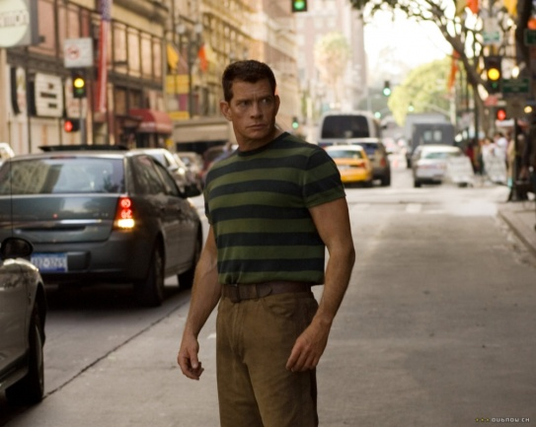

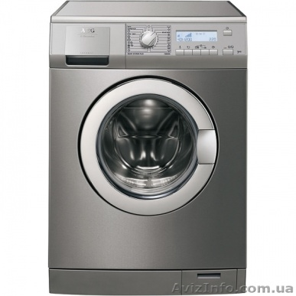
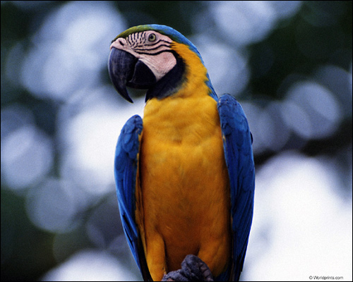
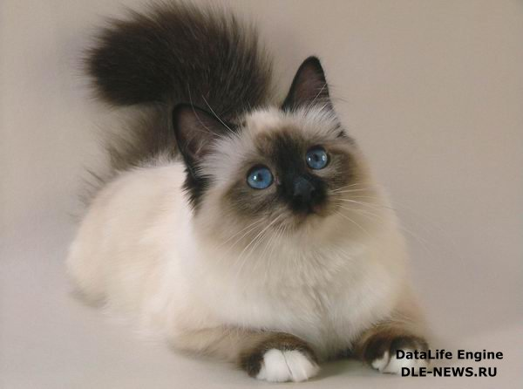
Примеры исполнителей:
Человек
Компьютер
Стиральная машина
Кошка
Попугай

Slide 5
Алгоритм «Апорт»
Проследить за полётом палки.
Найти палку.
Взять палку в зубы.
Принести палку хозяину.
Отдать палку хозяину.
Обойти хозяина и сесть возле его левой ноги.

Slide 6




Slide 7
Спасибо за внимание!

